Slide 1
Требования к слайд - презентации в начальной школе.

Slide 2
Слайд должен содержать минимальное количество слов.

Slide 3
Для записей и заголовков следует употреблять чёткий крупный шрифт.

Slide 4
Предпочтительна заливка фона краской спокойного цвета, не вызывающего раздражения глаз.

Slide 5
Для текста лучше не использовать ярких тонов.
Приемлемыми являются бордовый, коричневый цвета.

Slide 6
Для оформления фона можно использовать и различные картинки, не отвлекающие внимания.

Slide 7
Чертежи, рисунки и фотографии должны иметь максимально большой размер.

Slide 8
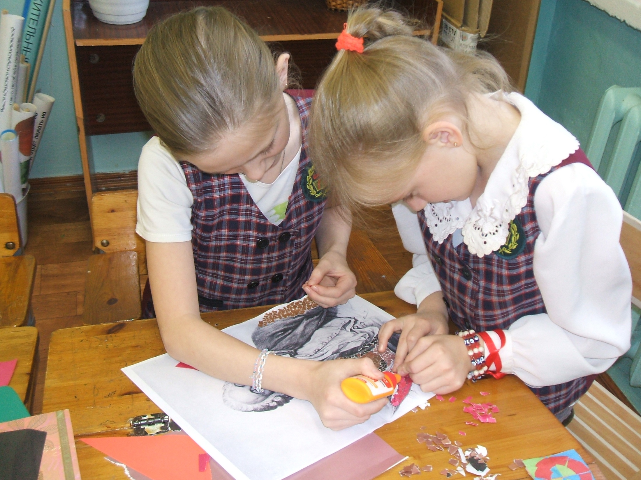

Slide 9
Звуковое сопровождение слайдов не должно быть резким.

Slide 10
На просмотр слайда следует отводить достаточное количество времени.

Slide 11
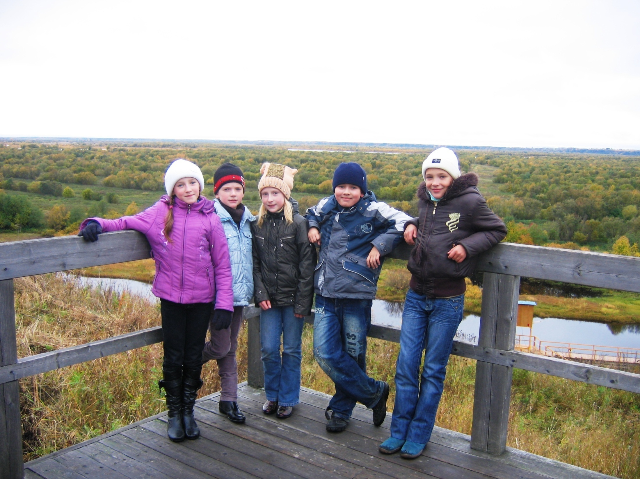
Необходимо учитывать специфику начальной школы.

Slide 12
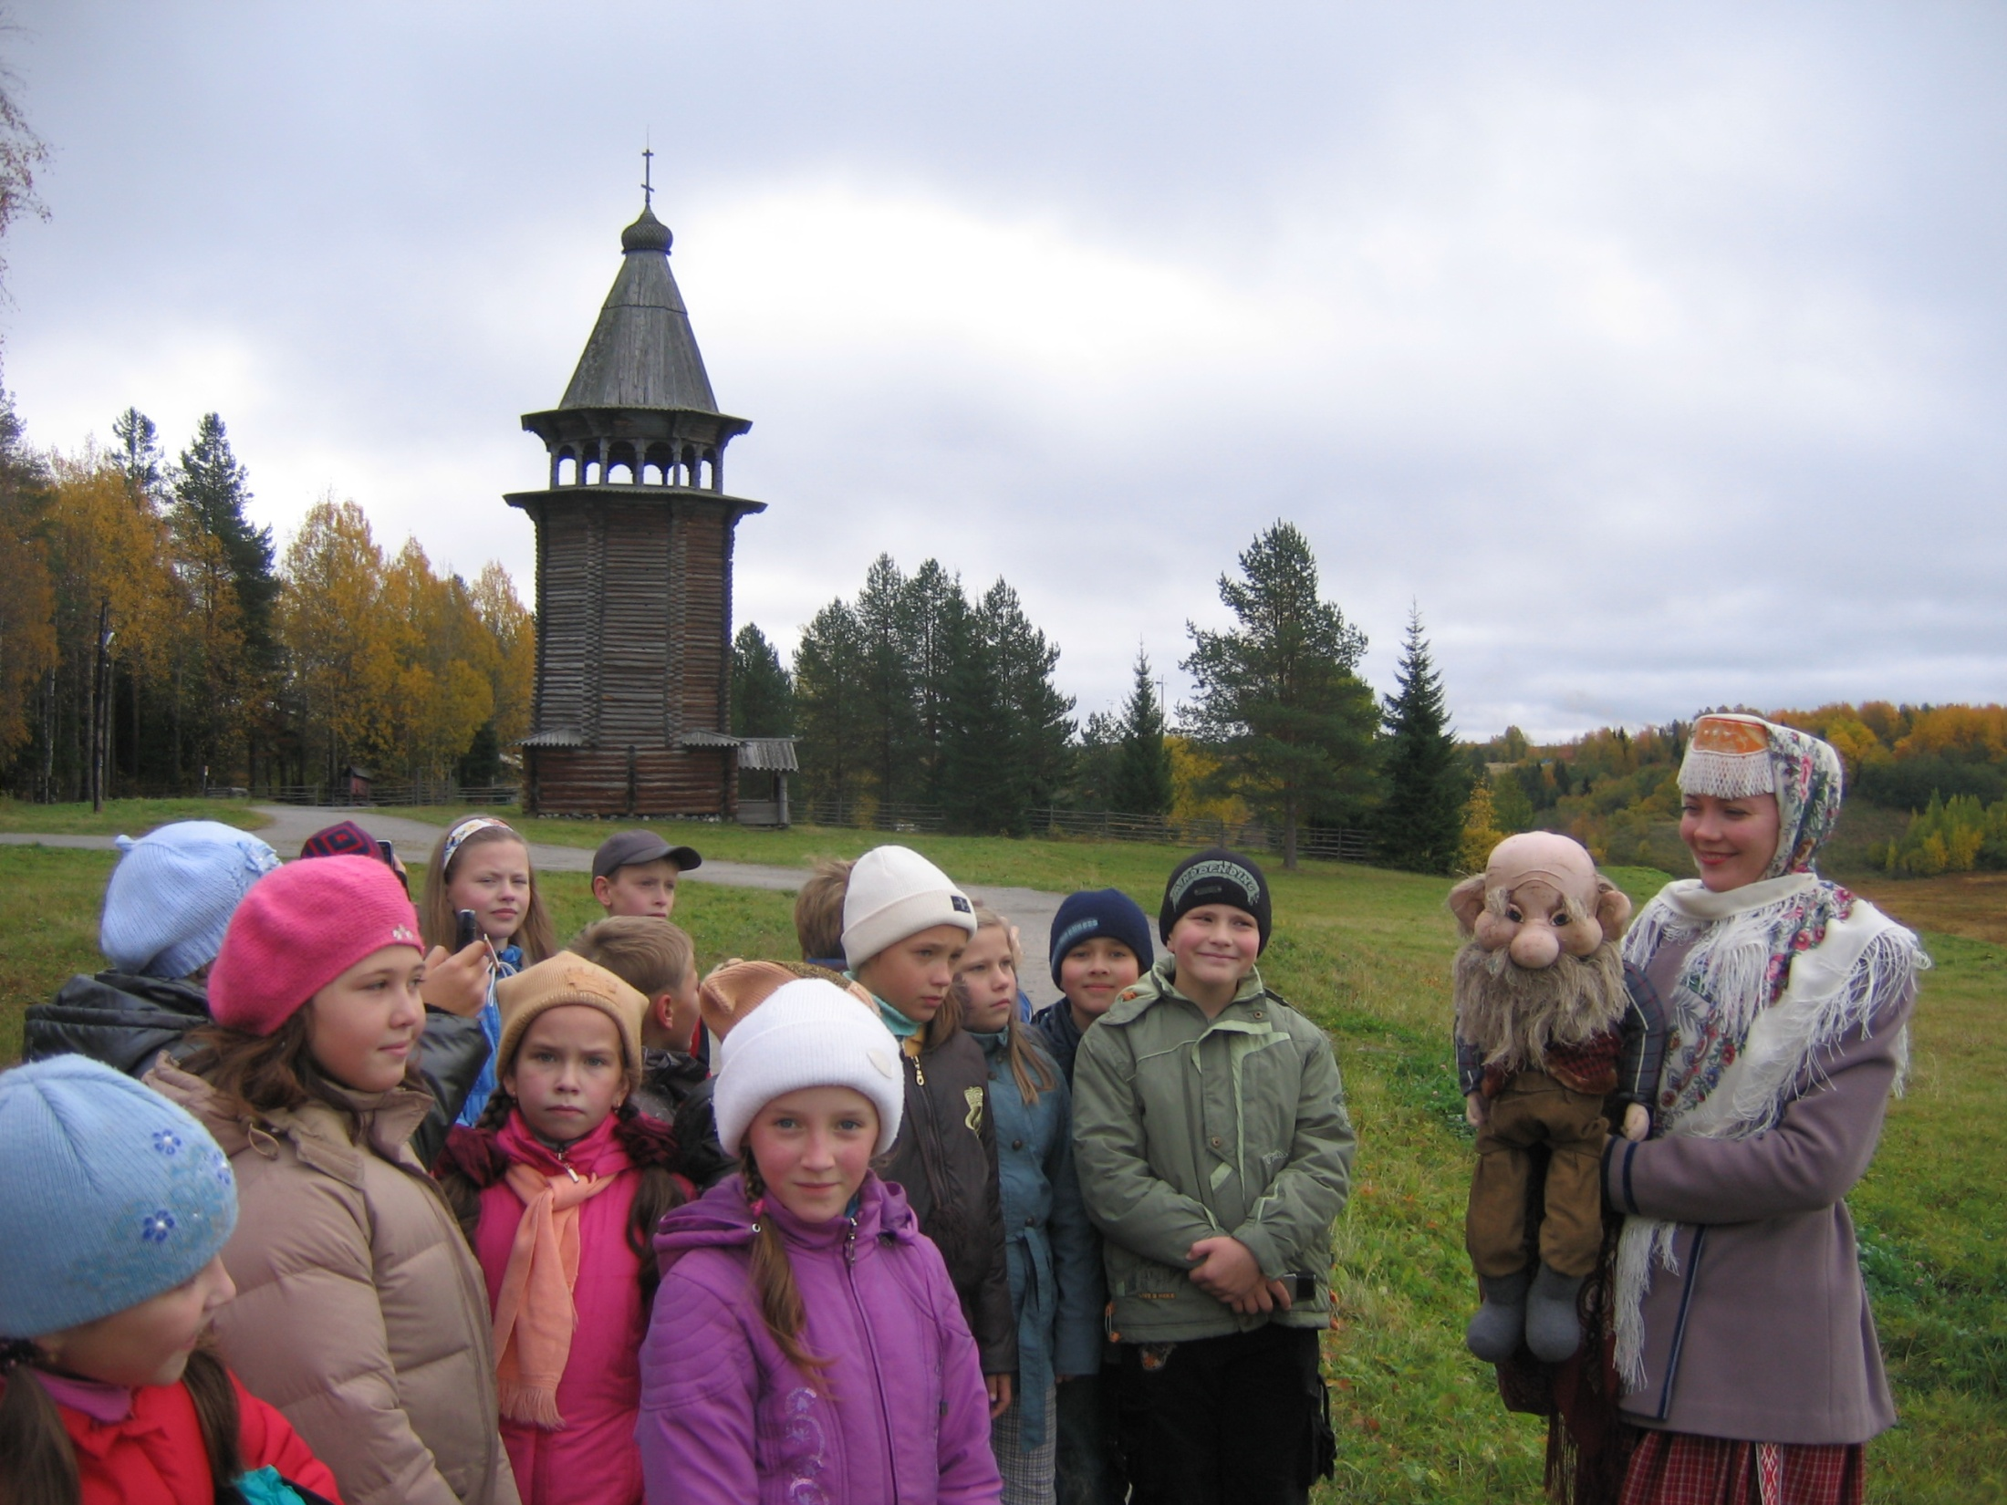
В соотношении «текст -картинки» последние должны преобладать.

Slide 13
Использованная литература:
Применение новых информационных технологий на уроках в начальной школе.
Е.А.Рыбакова, Е.Г.Мальцева.
Нач.шк. плюс До и После.-2006.-№10.
Добываем знания с помощью компьютера.
И.В.Суровцева.
Нач.шк. плюс До и После.-2007.-№7

Slide 14
Информационно-педагогическая поддержка личностно-ориентированного подхода в обучении младших школьников.
Е.Г.Карамушко.
Упр.качеством образования: теория и практика эффект.администрирования.-2008.-№6.
Цифровые образовательные ресурсы в обучении мл.школьников.
Р.П.Осипова, З.И.Ишмуратова.
Нач.шк. журнал.-2009.-№1.

Slide 15
Использование информационно-коммуникативных технологий в начальном образовании школьников.
В.Ф.Ефимов.Нач.шк.журнал.-2009.-№2
Тематические презентации на уроках.
С.Кустова.Учитель.-2009.-№2
Организация деятельности учителя начальных классов с использованием информационных технологий.
М.Ю.Минлибаева. Среднее профессиональное образование.-2009.-№3

